Slide 1
基于零知识证明的分布式推理可验证性研究
中期答辩
学生：武垚乐
指导教师：张宇超
学院：计算机学院
2026 年 3 月

Slide 2
课题背景与研究目标
研究背景
• 大模型推理开销增长快，单节点难以满足时延与吞吐需求
• 分布式推理是自然选择，但多节点协同引入信任问题
• 需要一种「不泄露细节即可验证计算正确」的机制
• 零知识证明 (ZKP) 恰好满足这一需求
任务书三项目标
• 构建分布式推理原型系统
• 引入零知识证明验证推理正确性
• 设计低开销优化策略降低验证成本
课题围绕"分布式推理 + 可验证性 + 低开销"三条主线展开。

Slide 3
当前项目进展概况
已完成 ✅
• Master + Worker 分布式原型已跑通
• 2/4/8 切片配置均可正常运行
• 实现 proof-bound output
• 完成 6 组实验并生成图表
正在完善 🔧
• 统一实验管线与指标口径
• 收紧系统边界表述
• 整理答辩与论文材料
下一步 📋
• 用主系统重跑关键实验
• 补充缺失的攻击场景
• 推进论文写作
原型已完成，当前重点是实验收口与论文推进。

Slide 4
系统总体架构设计
• Master：统一调度、汇总结果、执行多层验证
• Worker：局部子模型推理 + 按角色生成证明
• proof 节点 → /infer（完整 ZKP 证明）
• light 节点 → /infer_light（推理+哈希）
• 随机挑战 → /re_prove（概率性抽查）
Input → Master (调度+校验)
├── Worker 1 (/infer) → Slice 1
├── Worker 2 (/infer_light) → Slice 2
└── Worker N (/infer) → Slice N
校验路径:
L1: SHA-256 哈希校验
L2: EZKL proof + proof-bound output
L3: 跨节点哈希链
Challenge: /re_prove 随机挑战
采用 Master-Worker 架构，将推理流与验证流分层解耦。

Slide 5
分层可验证机制设计
L1：外部完整性检查
• SHA-256 哈希校验输入/输出
• 开销极低，快速发现非恶意故障
L2：零知识证明验证
• Halo2 电路中生成 EZKL 证明
• Master 独立验证 proof
• proof-bound output：输出从 proof 公开实例提取
L3：跨节点哈希链
• 前一节点 hash_out == 后一节点 hash_in
• 检测链路传输异常
随机挑战
• 对 light 节点发起 /re_prove
• 提供概率性威慑
分层验证：proof 节点提供密码学保证，light 节点提供轻量完整性检查。

Slide 6
模块划分与当前实现情况
模块 | 功能 | 状态
master.py / worker.py | 调度、推理、验证 | ✅
utils.py | EZKL 与哈希工具 | ✅
run_stage2.py | 主系统验证 | ✅
run_*experiments.py | 性能与安全实验 | ✅
test_core_semantics.py | 18 项回归测试 | ✅
• 主系统包含完整三层校验、随机挑战与 proof-bound output
• 部分实验脚本为简化评估管线，用于性能趋势分析
代码模块体系完整，具备支撑后续实验与论文写作的基础。

Slide 7
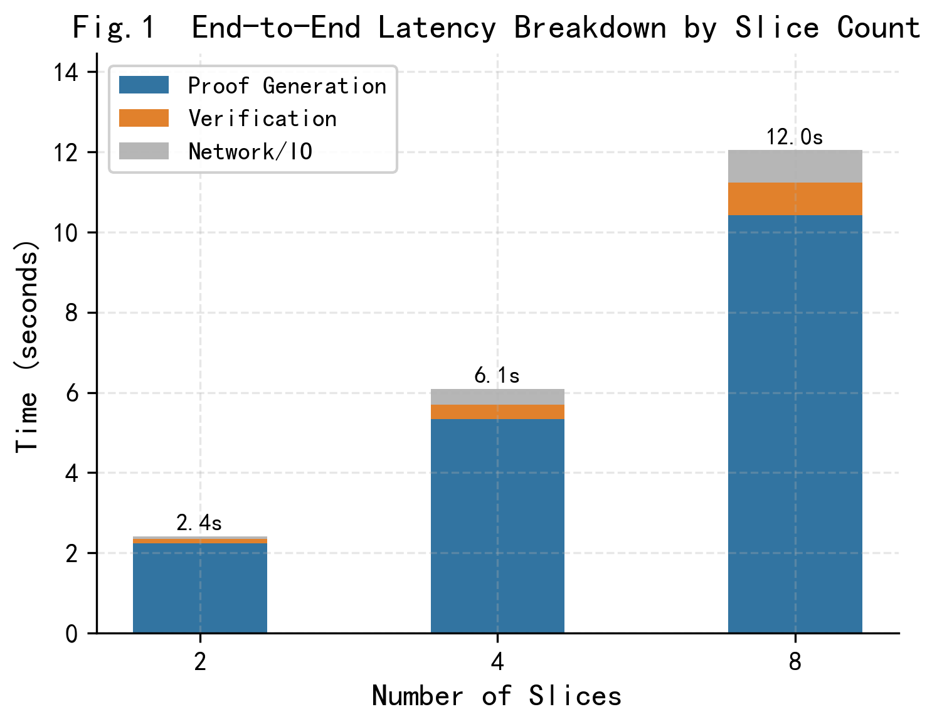
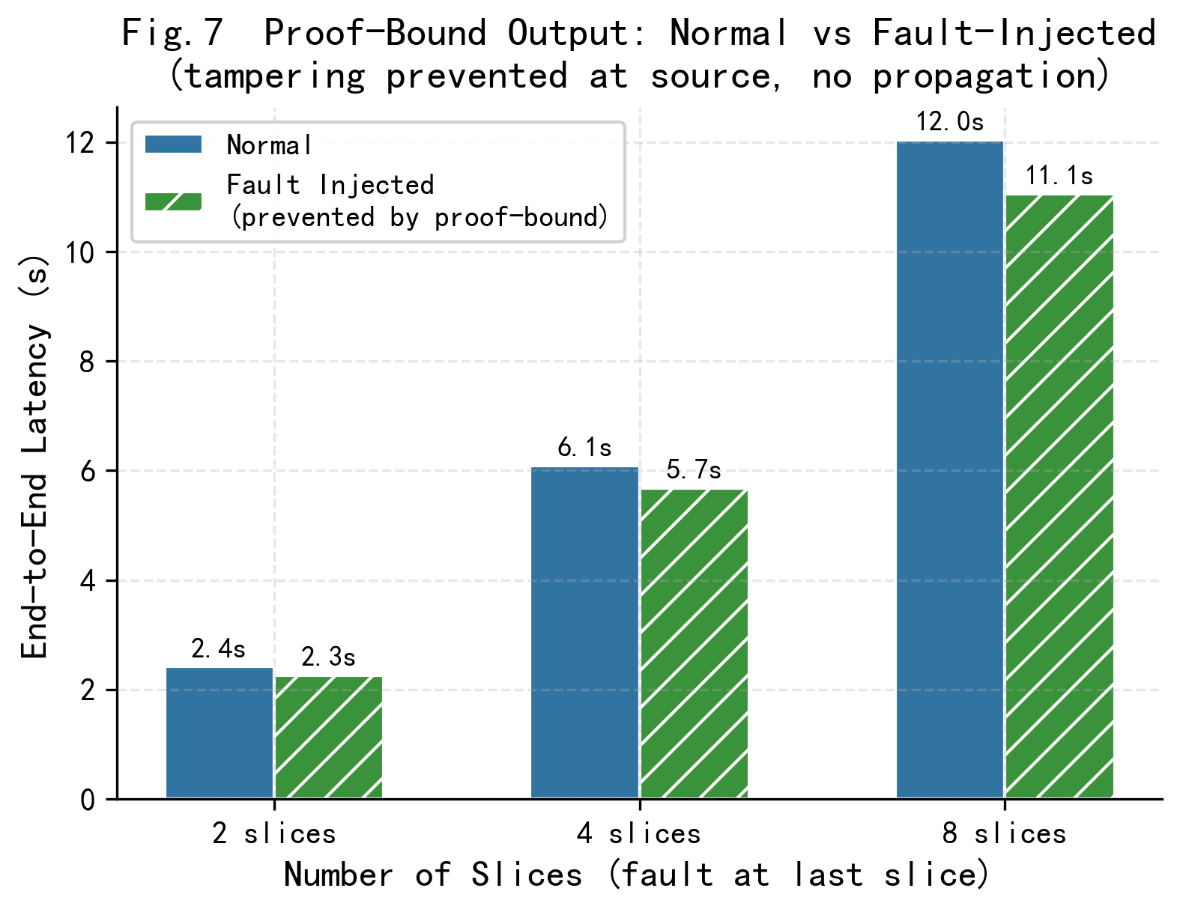
主系统运行情况与阶段性证据
• 2/4/8 切片均成功完成端到端推理
• 证明生成占时延约 85%，是主要瓶颈
• 篡改被 proof-bound 机制在源头替换
系统在多种切片配置下均可稳定运行，proof-bound 机制有效预防响应层篡改。

Slide 8
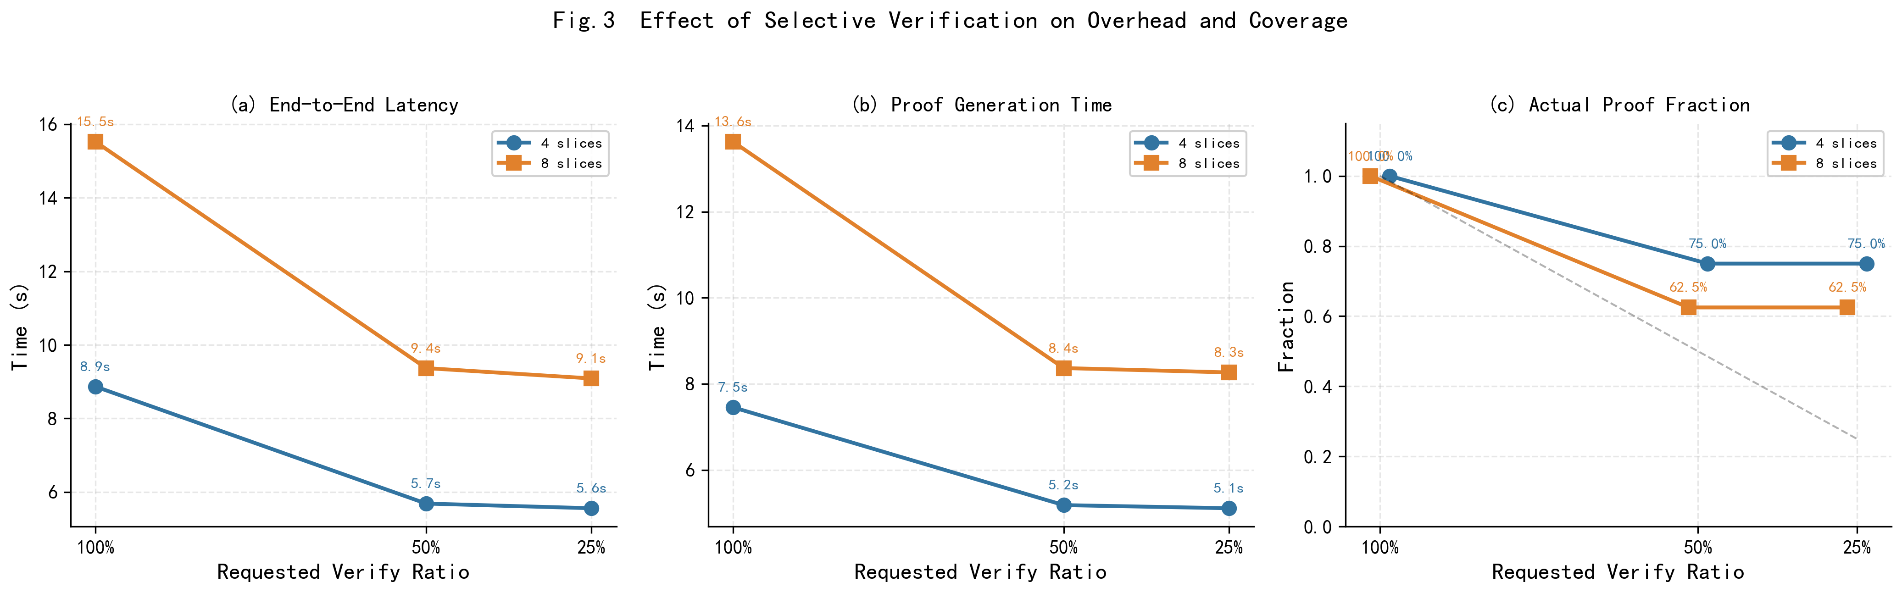
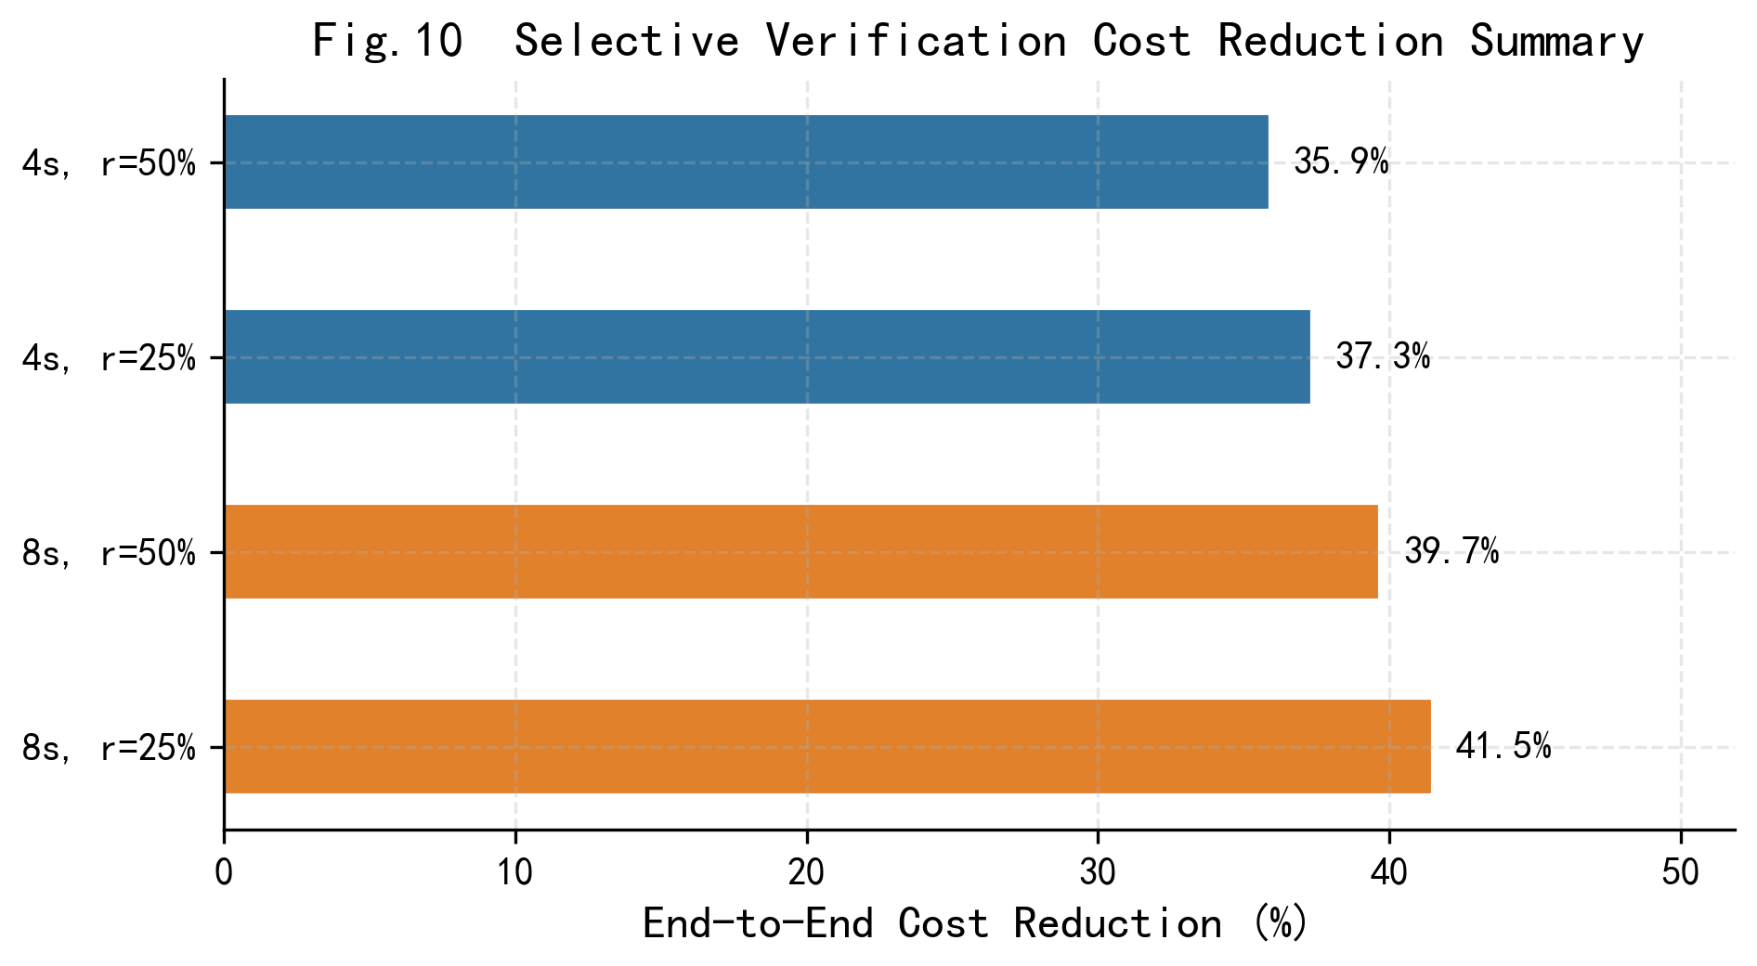
选择性验证的低开销效果
• verify_ratio：用户设定的期望验证比例
• actual_proof_fraction：edge-cover 调整后的实际覆盖率
• 两者不一定相等
•
• 端到端开销降低约 36%~42%
选择性验证在保持边覆盖约束的前提下，端到端开销降低约 36%~42%。

Slide 9
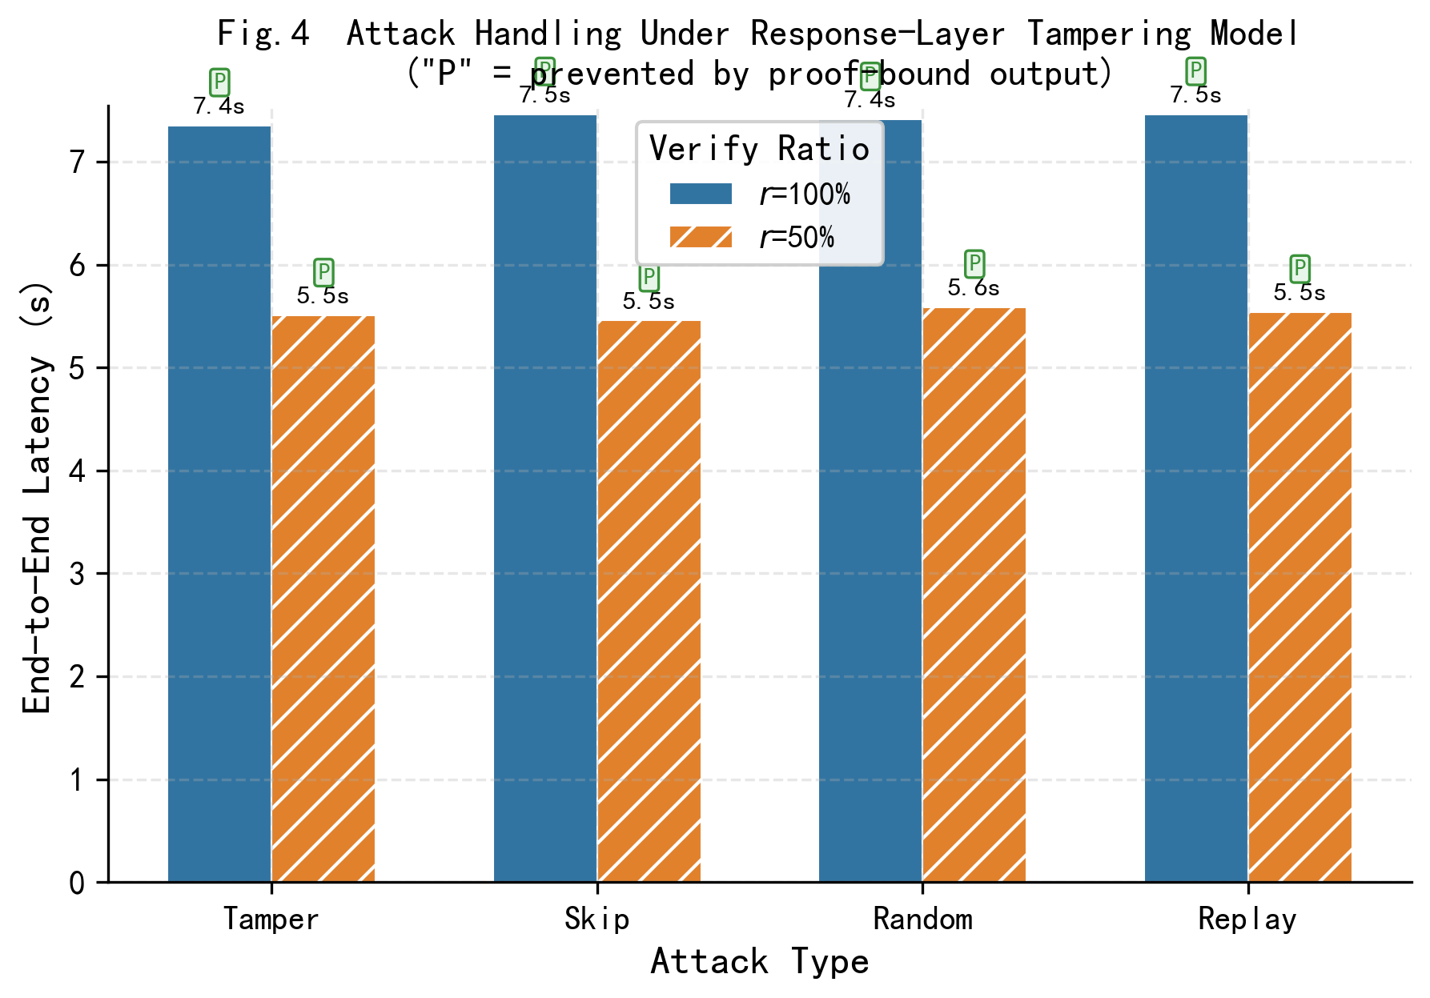
攻击检测实验结果
• 攻击类型：响应层篡改（计算后篡改返回值）
• 四种变体：tamper / skip / random / replay
• 恶意节点位于 proof 节点（首尾必选）
•
• ⚠ 结论仅在当前攻击模型下成立
• ⚠ 不应泛化为「检测所有恶意行为」
在当前攻击模型下，四类响应层篡改均被 proof-bound 机制成功预防。

Slide 10
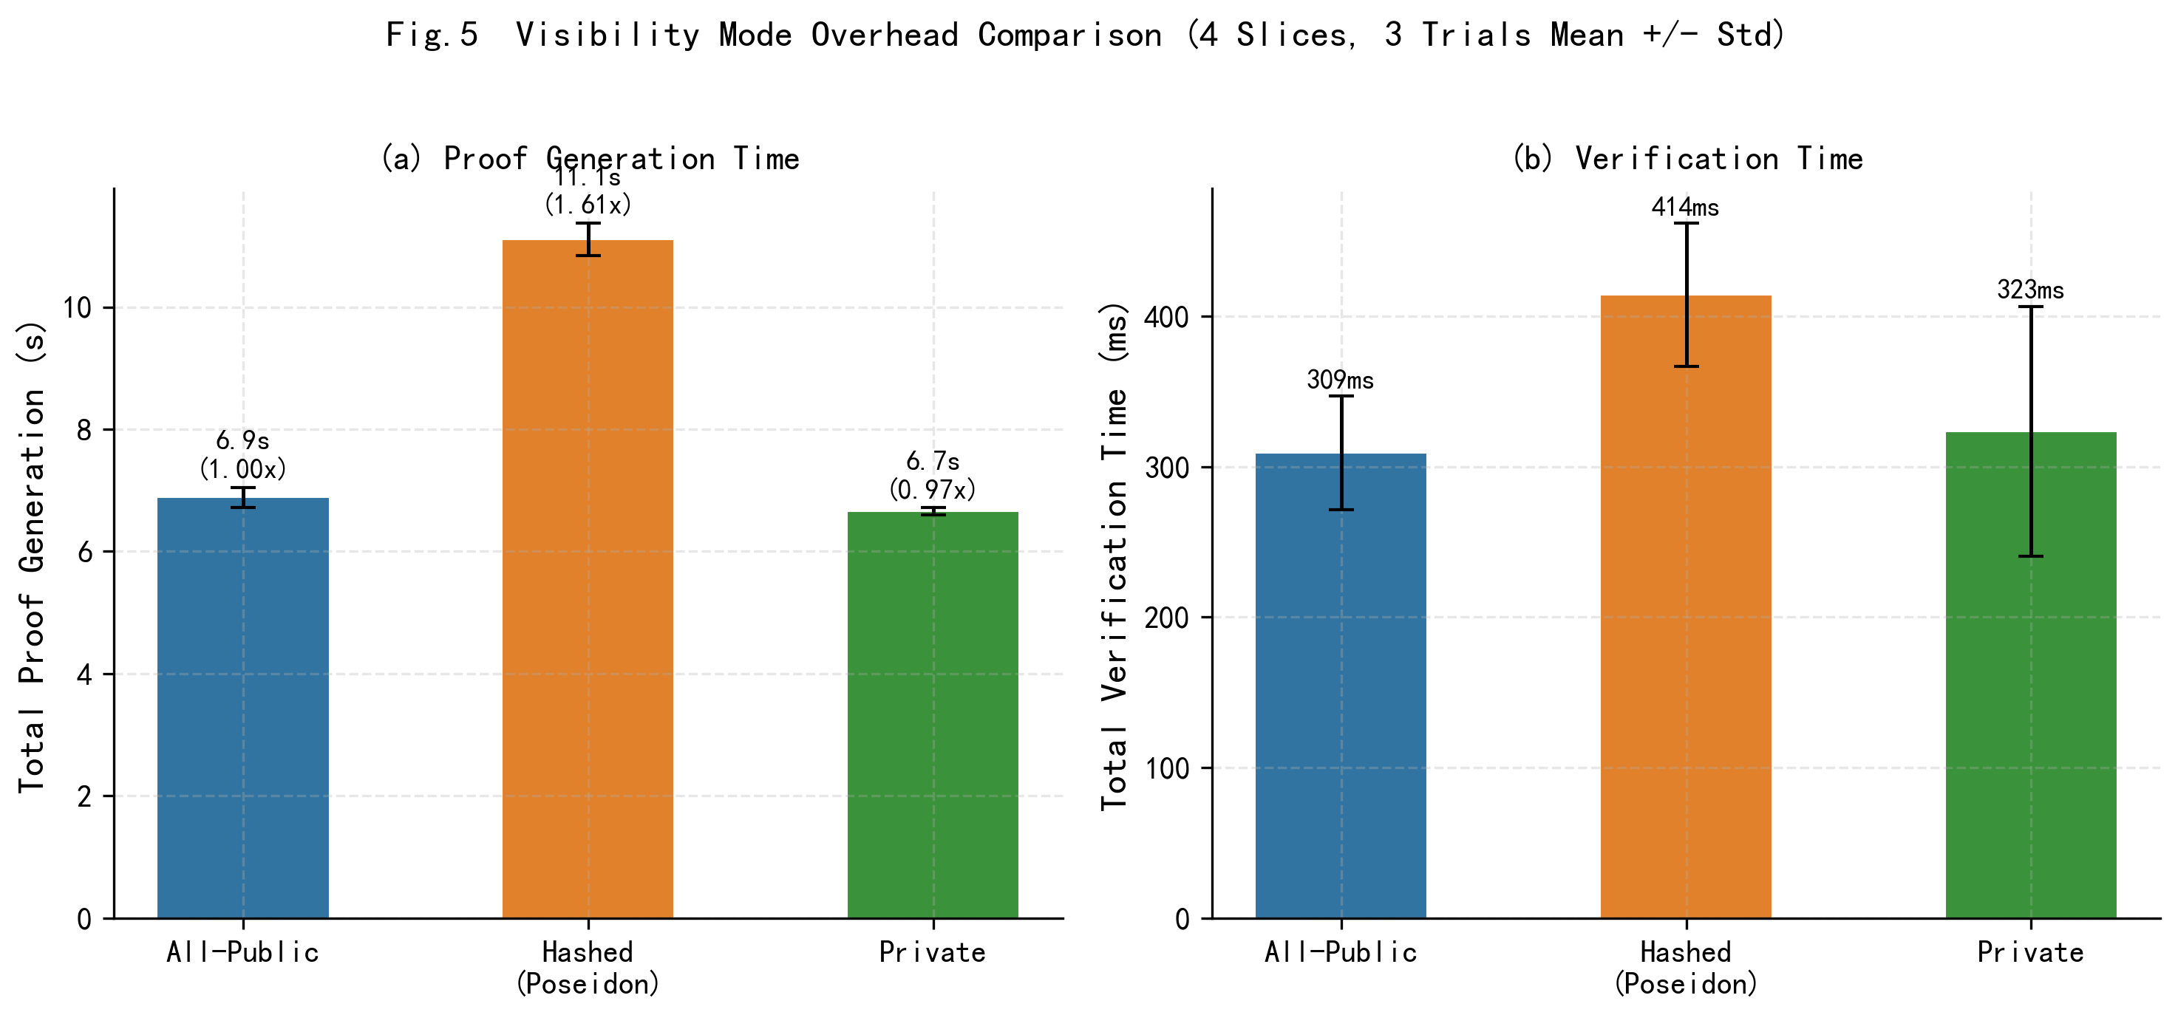
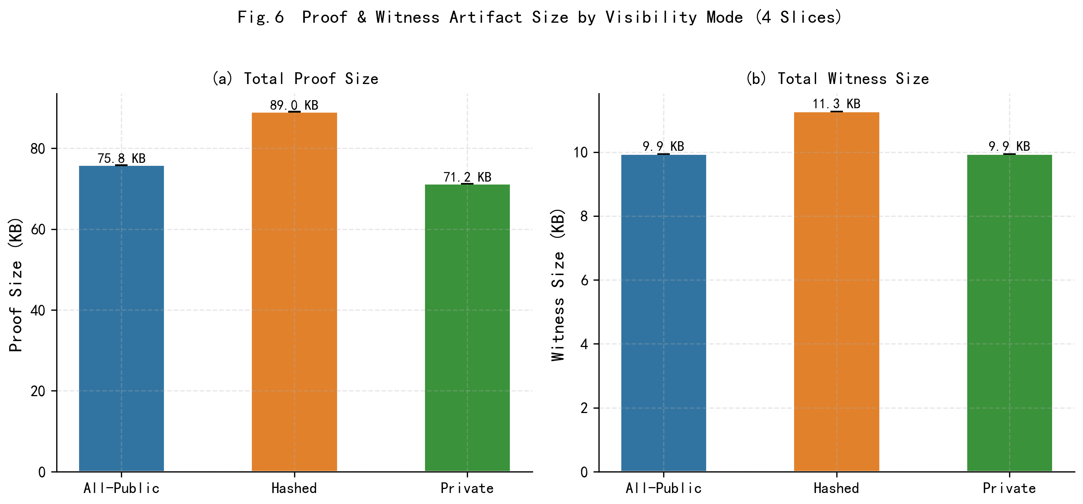
不同可见性模式的开销对比
• hashed 模式约 1.6× 时间开销（Poseidon 哈希电路约束）
• private 与 all_public 基本持平
• hashed 的 proof 大小增加约 18%
三种可见性模式的开销差异已可定量比较，为隐私-性能权衡提供数据支撑。

Slide 11
当前存在的问题与系统边界
当前待解决问题
• 部分实验使用简化管线，尚未与主系统完全统一
• verify_ratio 与 actual_proof_fraction 需明确区分
• 缺少 light 节点被攻击的实验数据
• 模型规模较小（480 参数 FC），外部效度有限
系统边界（需诚实面对）
• Master 为可信假设，被攻破则全线失效
• light 节点非强密码学约束
• 跨节点中间数据为明文传输
• 当前为单机多进程模拟
• 攻击模型仅覆盖响应层篡改
原型已可运行，但需继续收紧实验口径并诚实界定安全边界。

Slide 12
下一步工作计划
近期（1-2 周）
• 用 Master 完整逻辑重跑关键实验
• 补充 light 节点被攻击的场景
• 统一 actual_proof_fraction 口径
中期后（2-4 周）
• 收紧论文措辞与边界说明
• 完善性能评估与安全性分析
• 视情况补充更大模型实验
最终目标
• 形成完整实验矩阵
• 完成毕业论文
• 完成终期答辩材料
后续核心任务：统一实验口径、补齐关键结果、推进论文收口。

Slide 13
阶段性总结
✅ 分布式推理原型系统（Master + Worker，2/4/8 切片）
✅ EZKL (Halo2/PLONK/KZG) 零知识证明接入与验证
✅ proof-bound output（proof 与推理输出数学绑定）
✅ 6 组阶段性实验（性能、选择性验证、攻击、可见性等）
→ 统一实验管线与指标口径
→ 收紧系统边界与论文表述
→ 完成毕业论文与终期答辩材料
课题主线已落地为可运行原型，后续重点是实验收口与论文推进。

Slide 14
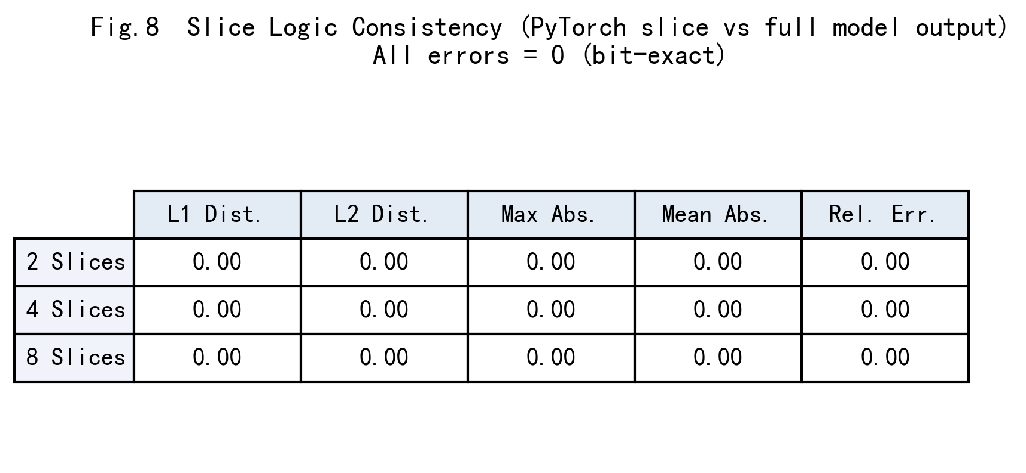
[备份] 切片逻辑一致性验证 (P4)
注：仅验证 PyTorch 切片一致性，非 ONNXRuntime/EZKL 量化路径保真度

Slide 15
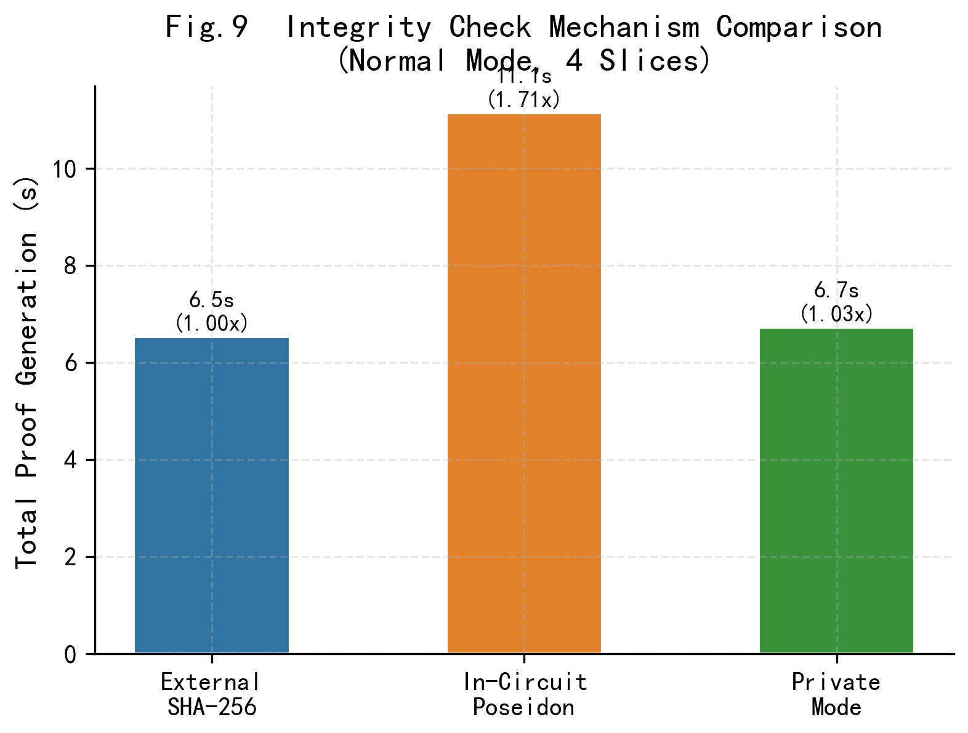
[备份] 三类完整性检查机制对比 (P6)
仅展示正常模式下三种机制的 proof 时间对比，不应表述为「完整 ZK linking 实证」

Slide 16
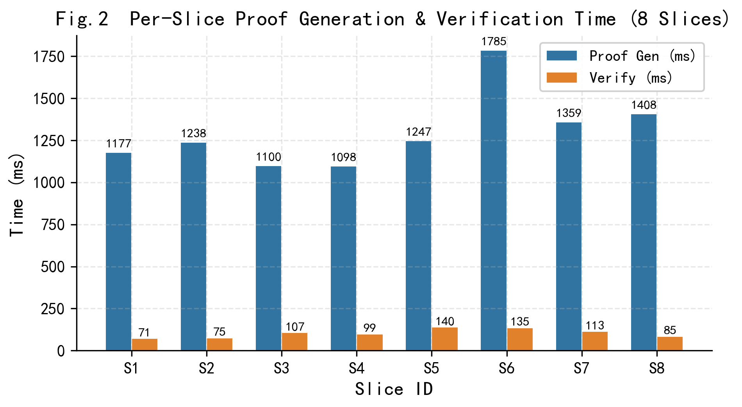
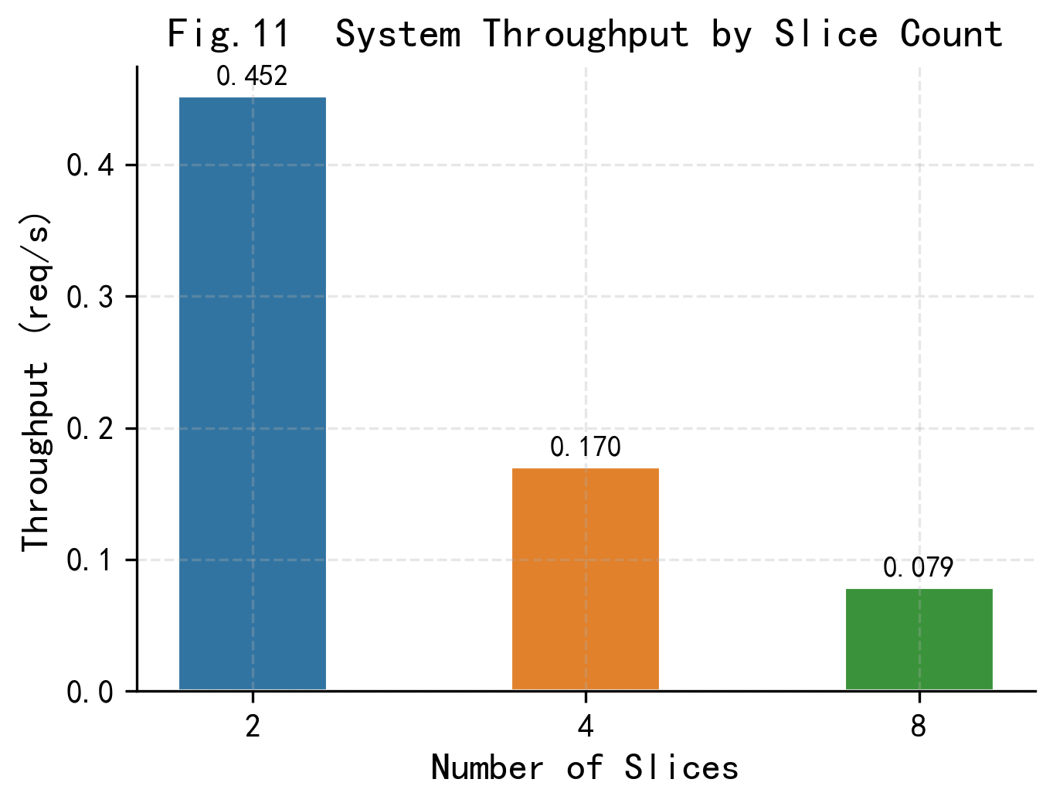
[备份] 补充实验图表
8 切片逐 slice proof/verify 时间
吞吐量随切片数变化

Slide 17
感谢观看
THANK YOU FOR WATCHING
答辩人：武垚乐 | 2026 年 3 月

